Slide 1
Sistem Pencernaan Manusia
YENNY SAFITRI

Slide 2
Tujuan Pembelajaran

Slide 3
Pengertian

Slide 4
Saluran Pencernaan

Slide 5
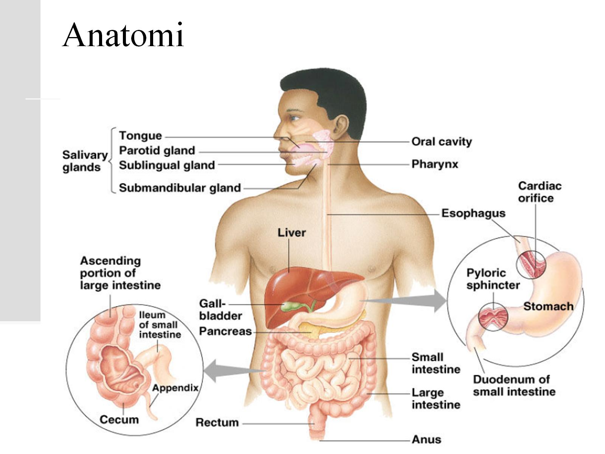
Anatomi

Slide 6
Saluran dan Kelenjar Pencernaan

Slide 7
Usus Halus – Usus Besar

Slide 8
Saluran Pencernaan

Slide 9
Proses (Fungsi) Pencernaan

Slide 10
Struktur dan Fungsi Pencernaan

Slide 11
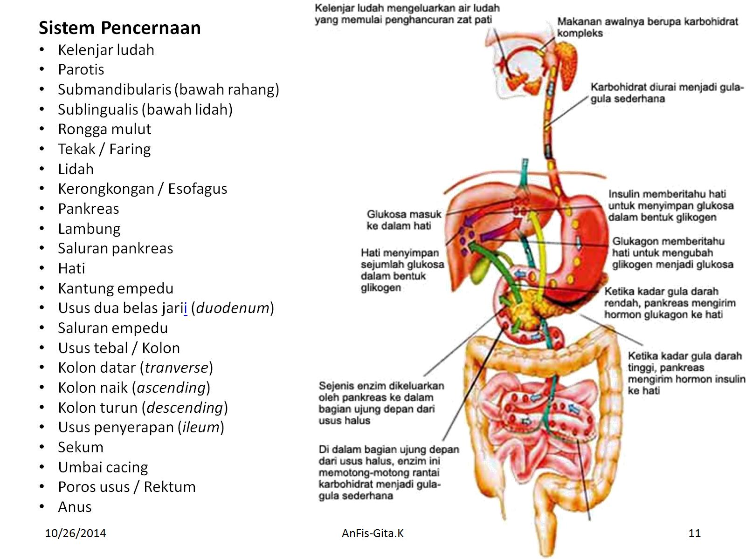

Slide 12
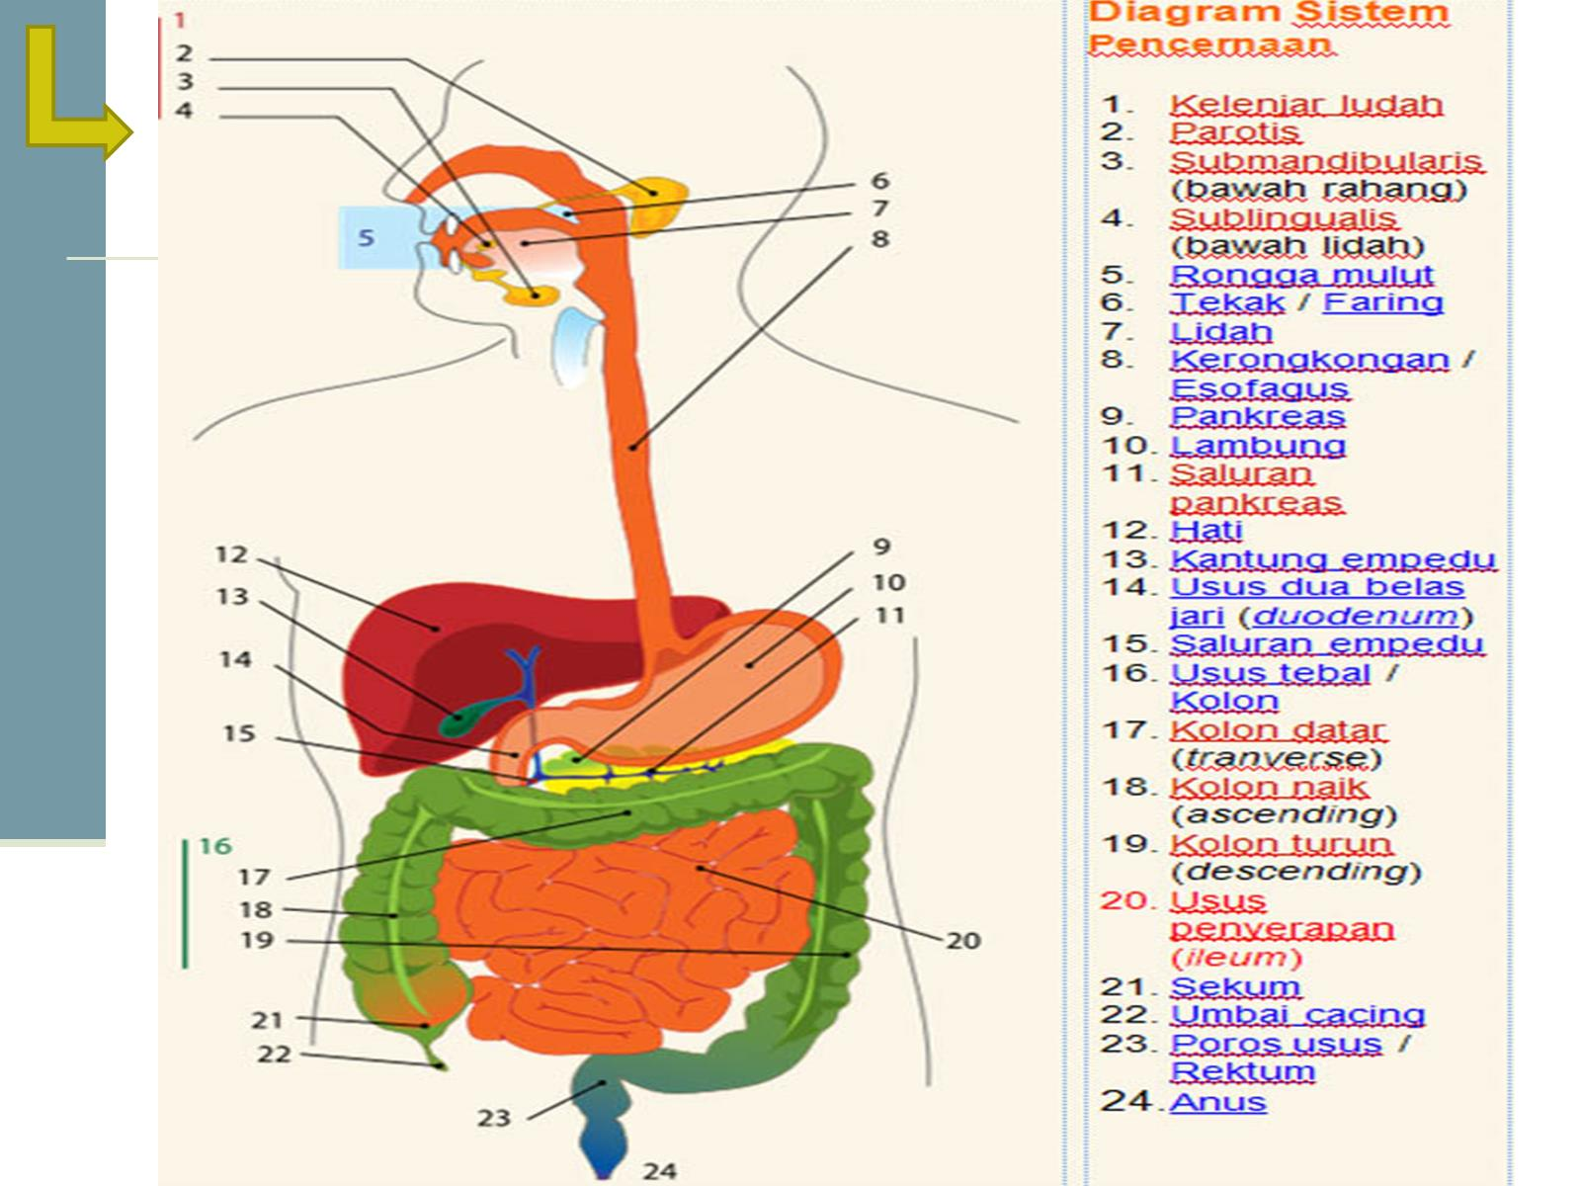

Slide 13
Mulut (Cavum Oris)

Slide 14
Mulut

Slide 15
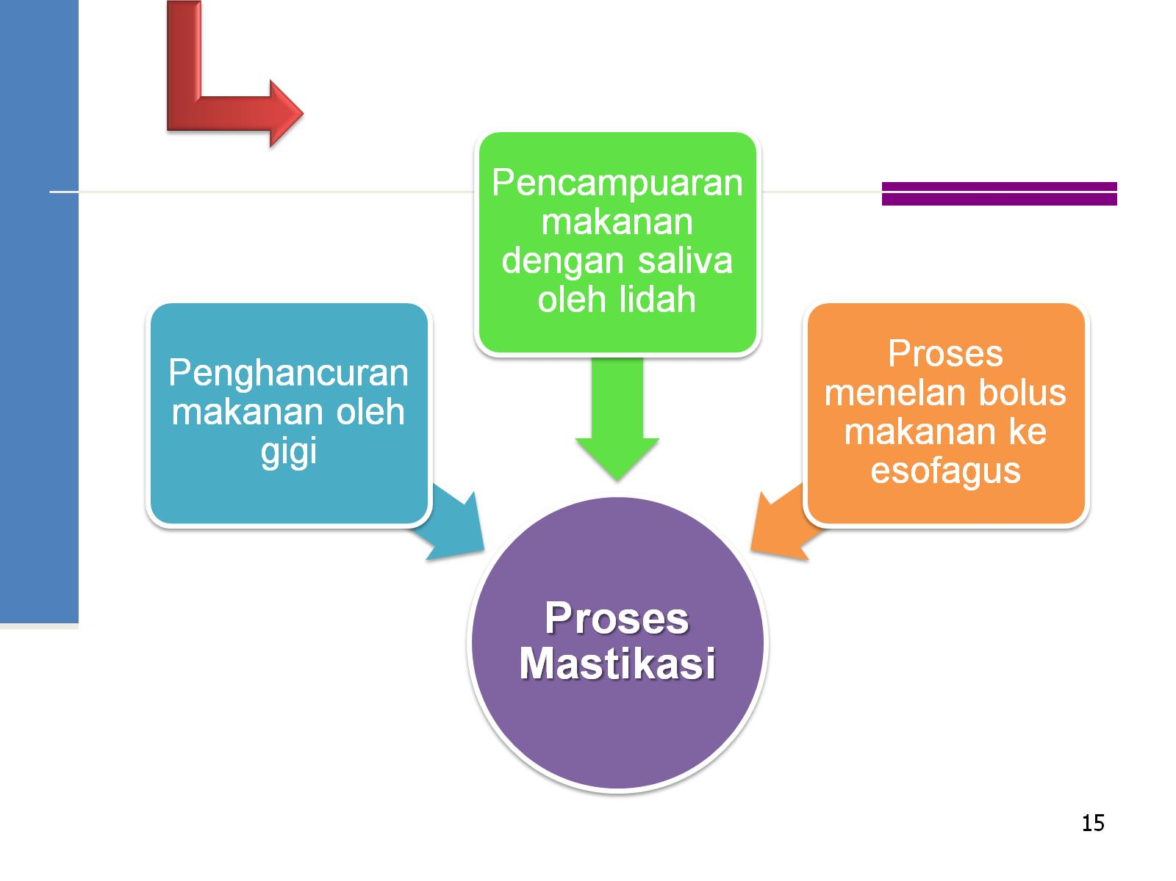

Slide 16
Lanjutan …

Slide 17
Pencernaan pada Mulut

Slide 18
Dentis

Slide 19
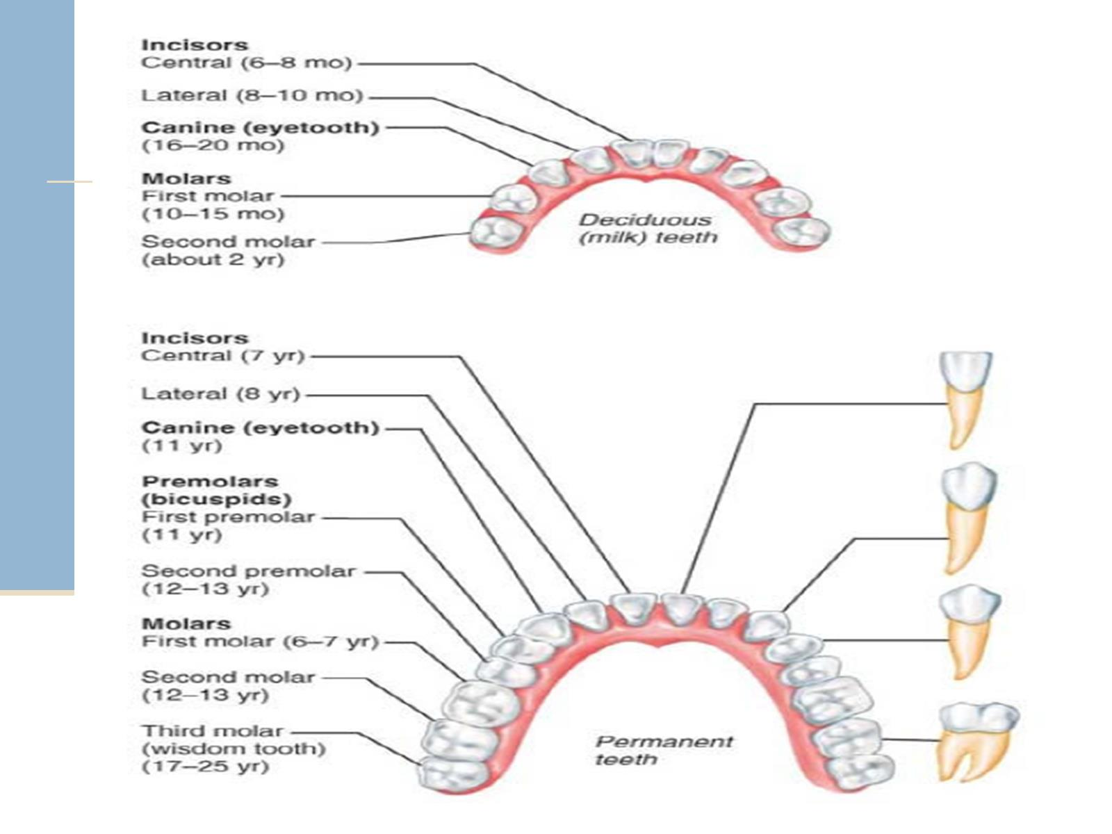

Slide 20
Susunan Gigi

Slide 21
Proses Kimia → Kelenjar Saliva

Slide 22
Kelenjar Saliva

Slide 23
Kandungan Saliva

Slide 24
Fungsi Saliva

Slide 25
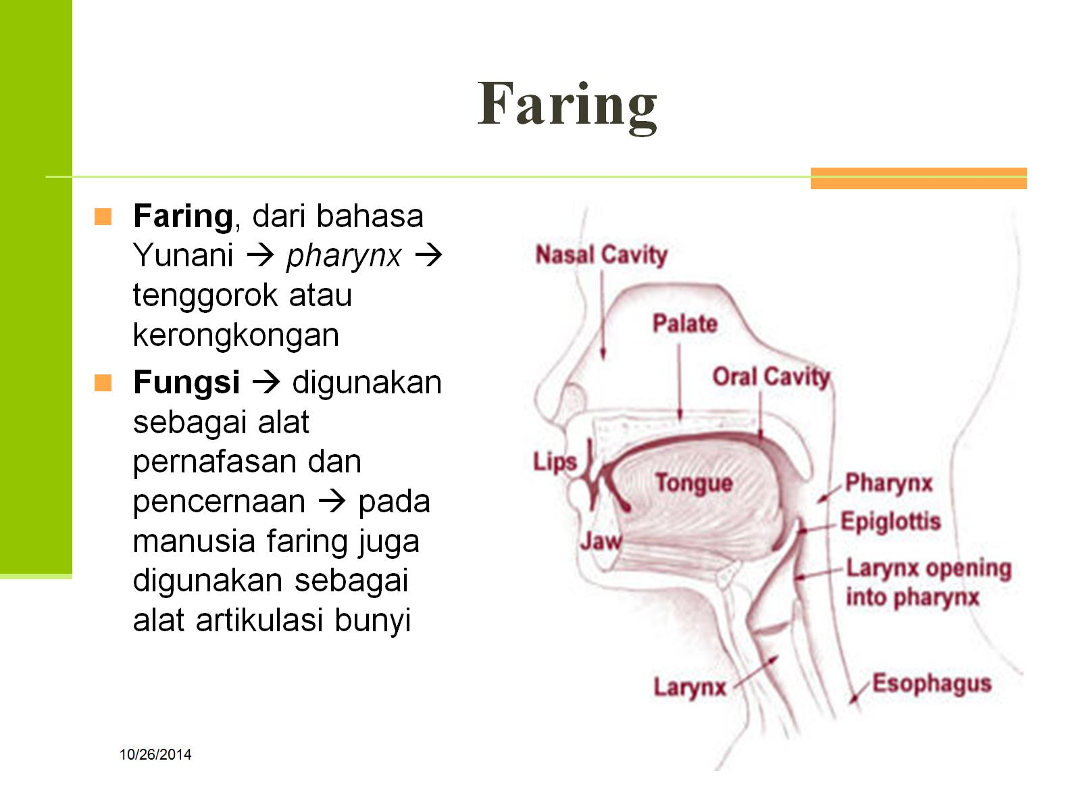
Faring

Slide 26
Struktur Faring

Slide 27
Esofagus /Kerongkongan

Slide 28
Struktur Esofagus

Slide 29
Pergerakan Esofagus

Slide 30
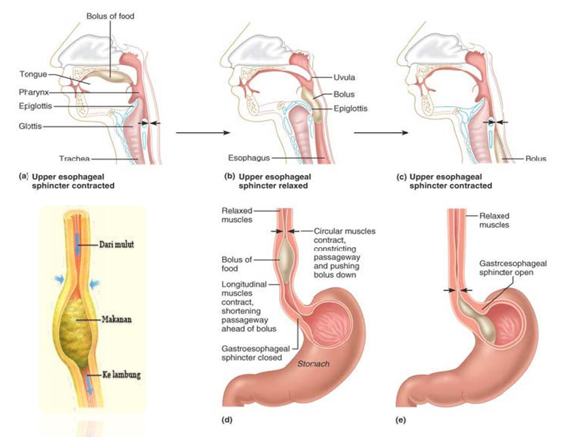

Slide 31
Lambung / Gaster

Slide 32
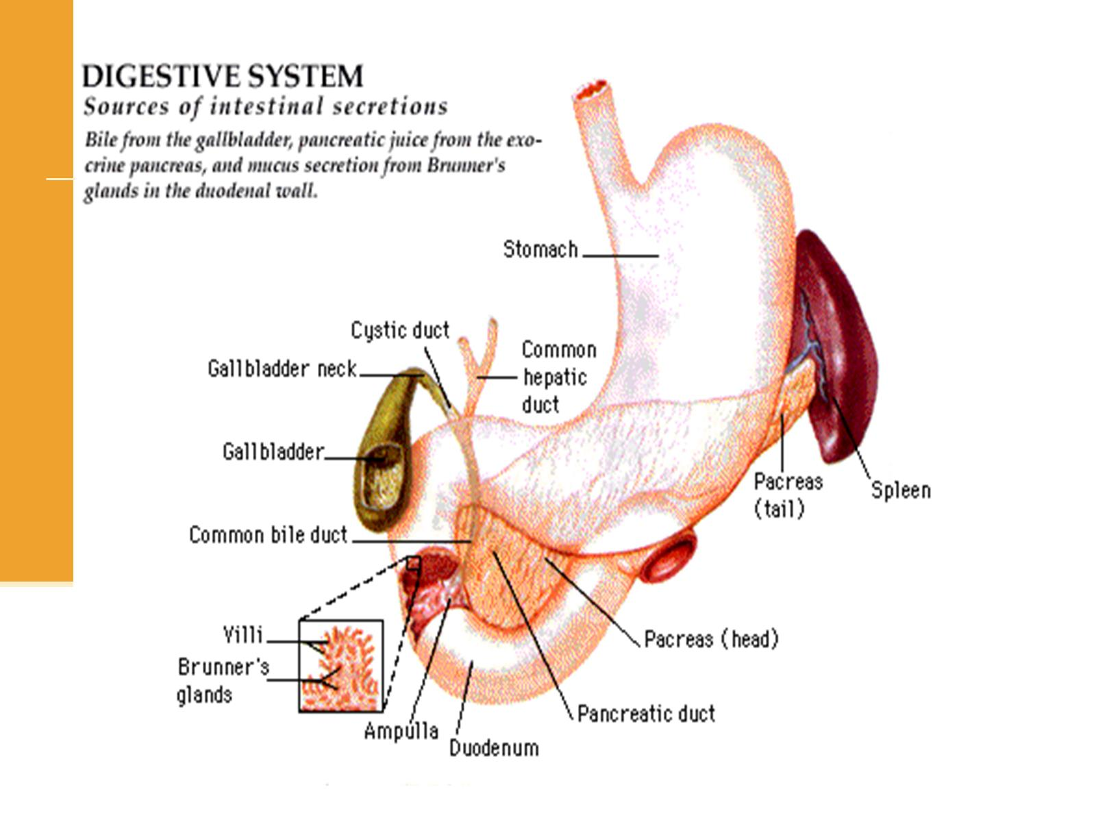

Slide 33
Dinding Lambung

Slide 34
Struktur Lambung

Slide 35
Sekresi – Kelenjar Lambung

Slide 36
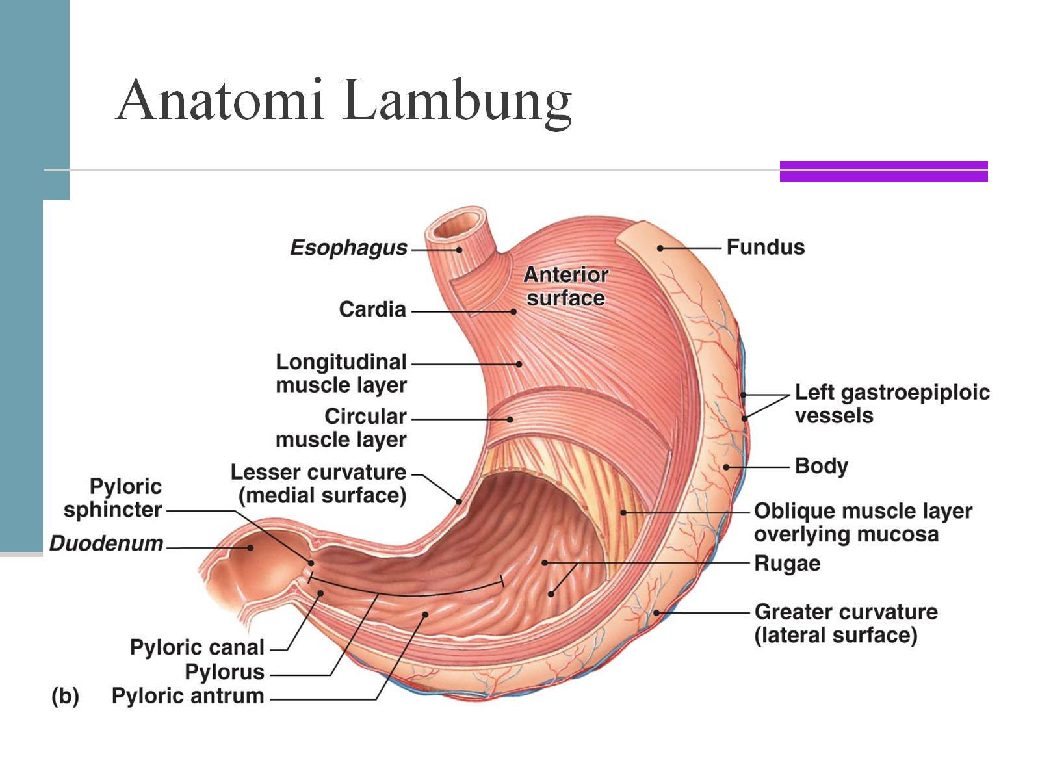
Anatomi Lambung

Slide 37
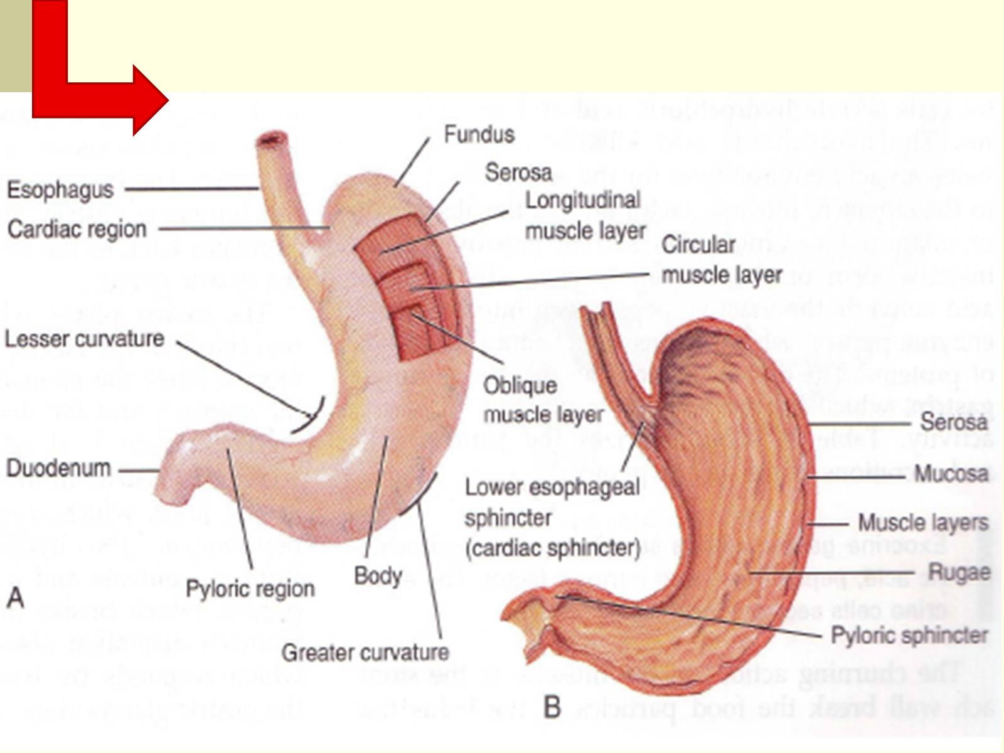

Slide 38
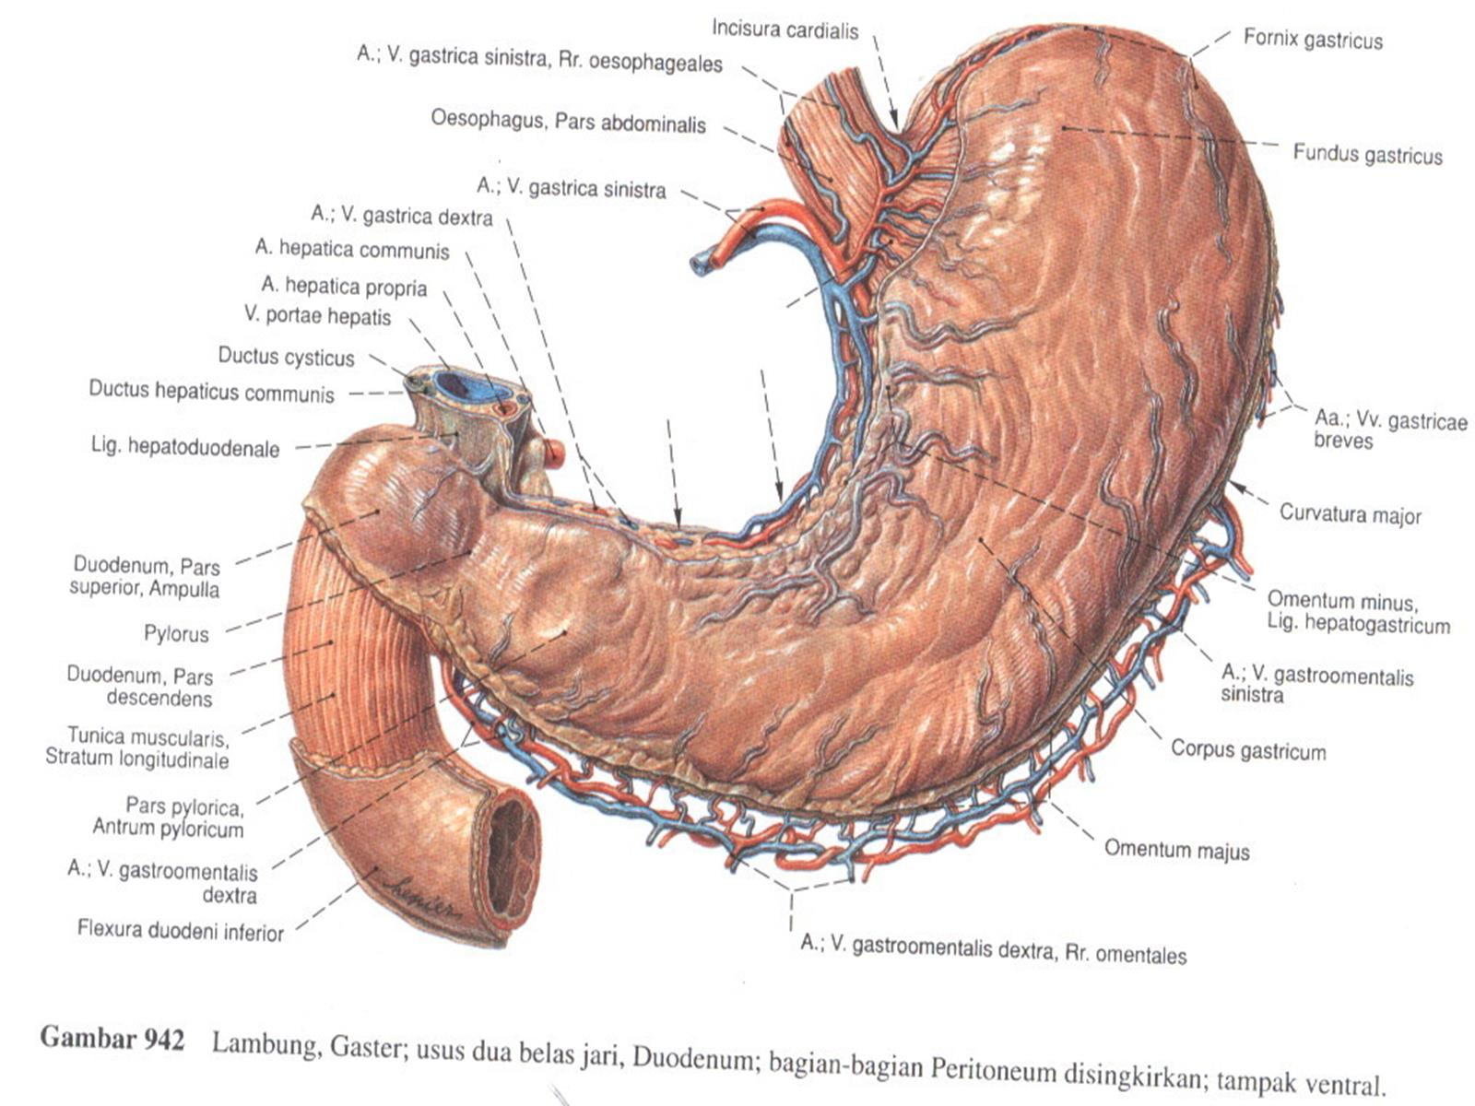

Slide 40
Pencernaan pada Lambung

Slide 41
Fungsi Penyimpanan Lambung

Slide 42
Pencampuran dan Propulsi

Slide 43
Pengosongan Lambung

Slide 44
Pengosongan Lambung

Slide 45
Usus Halus

Slide 46
Segmen / Bagian Usus Halus

Slide 47
Gambar Usus Halus

Slide 48
Fungsi usus halus

Slide 49
Struktur Usus Halus

Slide 50
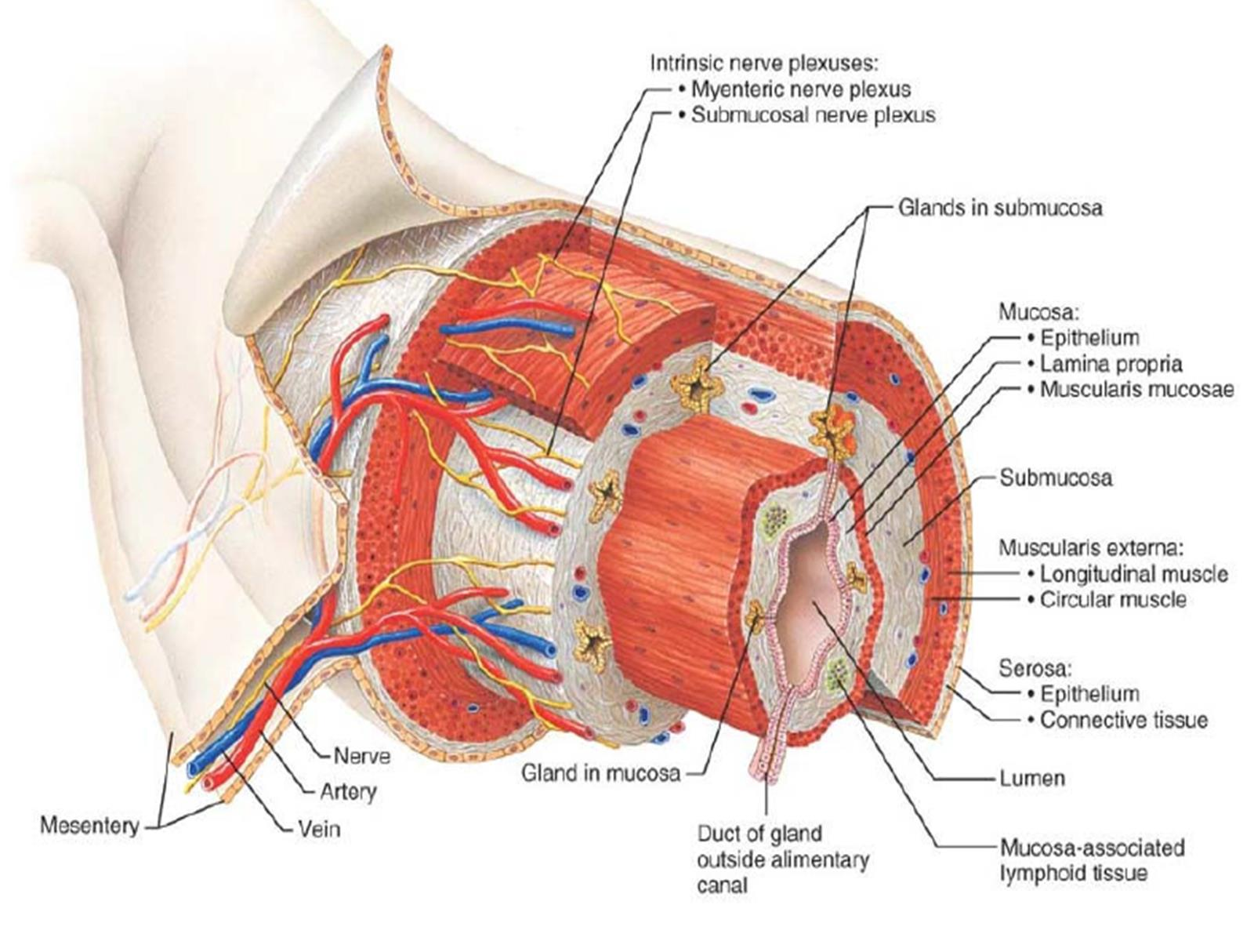

Slide 51
Pencernaan Pada Usus Halus

Slide 52
Usus 12 Jari

Slide 53
Struktur Usus Dua Belas Jari (Duodenum)

Slide 54
Enzim pada Usus 12 Jari

Slide 55
Jejunum / Usus Kosong

Slide 56
Struktur Usus Kosong (Jejunum)

Slide 57
Usus Penyerapan / Ileum

Slide 58
Ileum

Slide 59
Struktur Usus Penyerapan (Ileum)

Slide 60
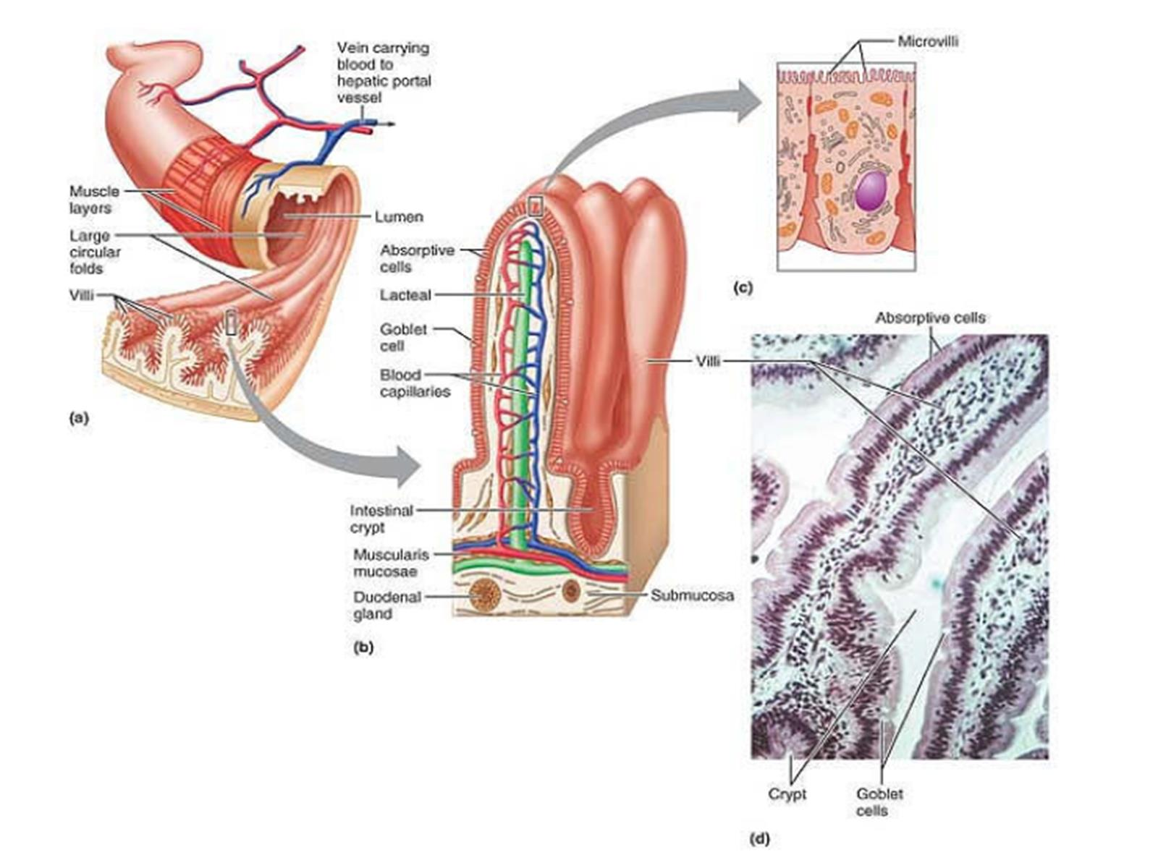

Slide 61
Usus Besar (Colon)

Slide 62
Usus Besar

Slide 64
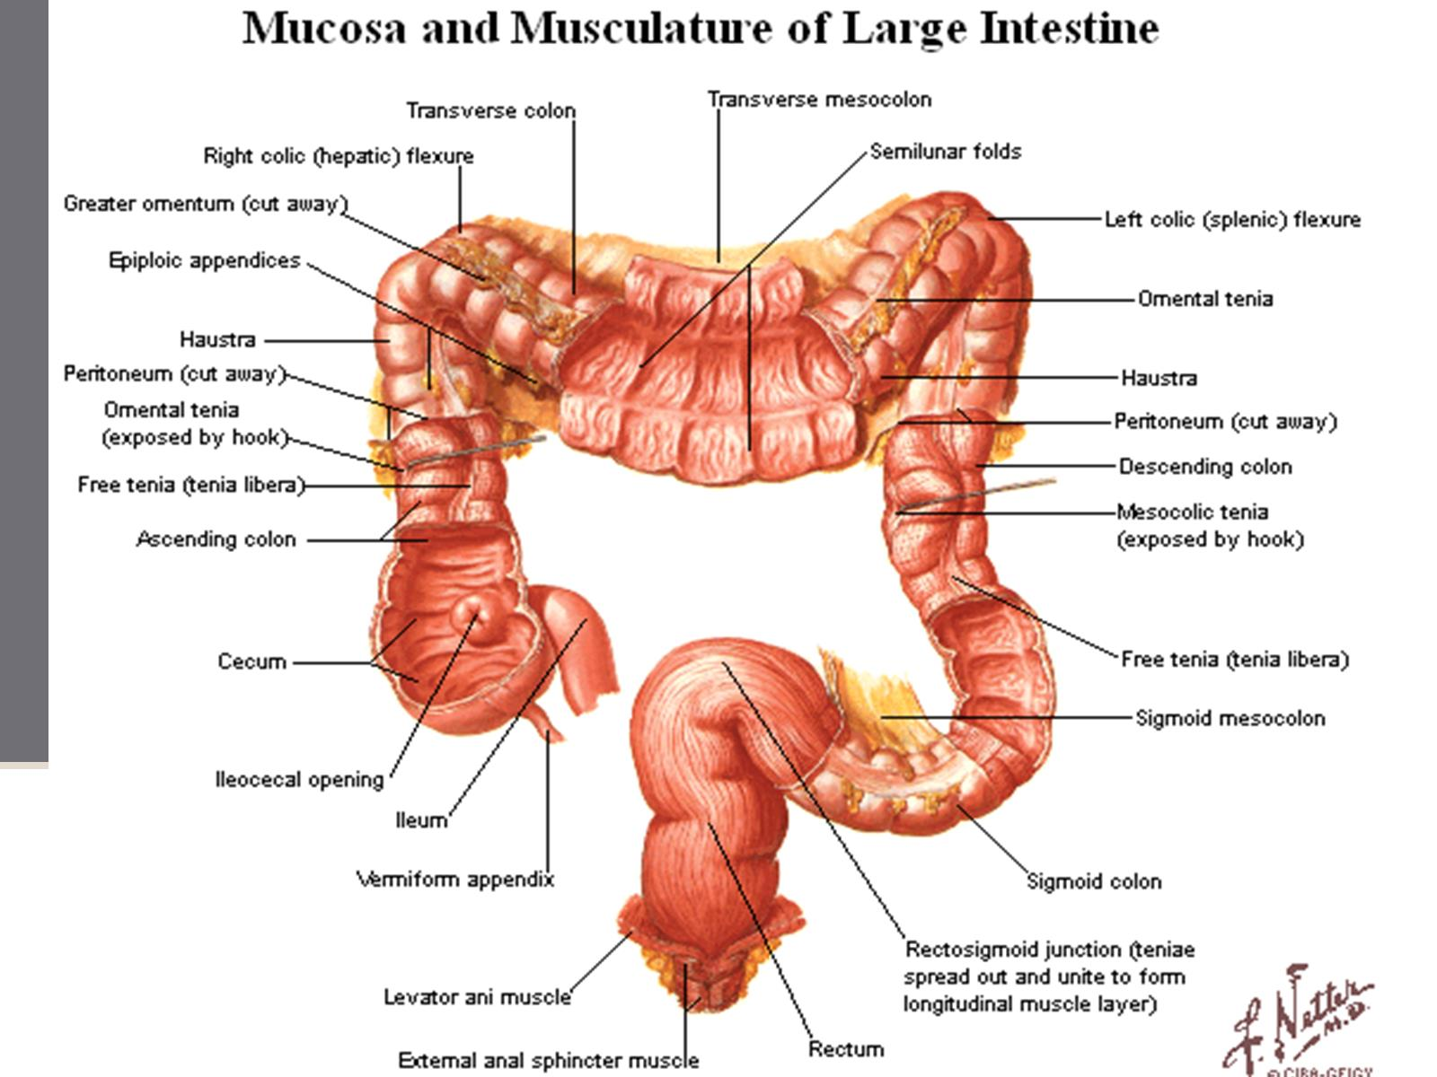

Slide 65
Bagian Usus Besar

Slide 66
Pergerakan Makanan Pada Usus

Slide 67
Rektum

Slide 68
Anus

Slide 69
Peritoneum (Selaput Perut)

Slide 70
Fungsi Peritoneum

Slide 71
Hati / Hepar

Slide 72
Anatomi Hepar

Slide 73
Kantung empedu

Slide 74
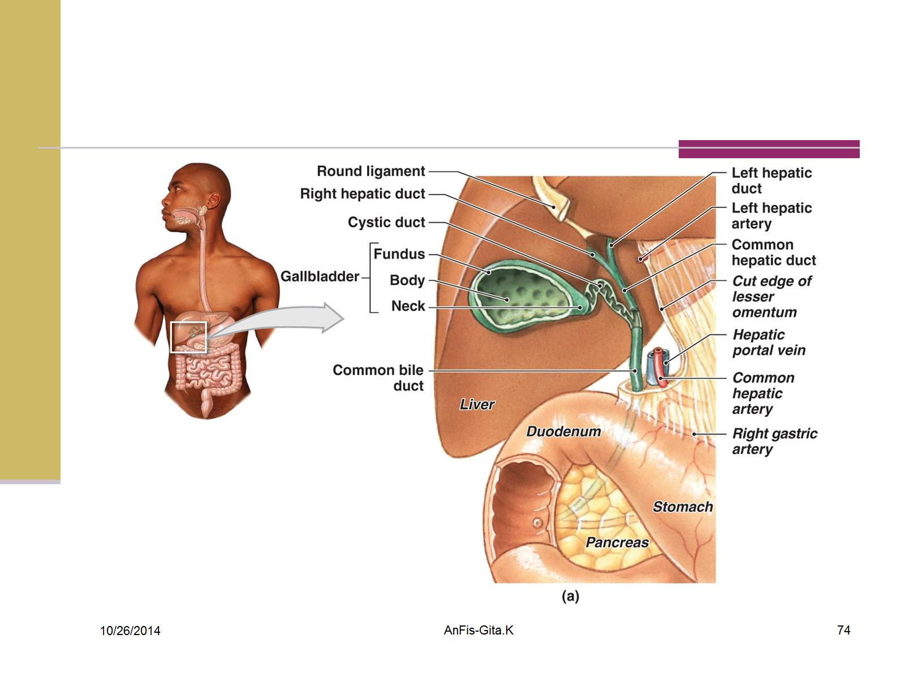

Slide 75
Fungsi Kandung Empedu

Slide 76
Pankreas

Slide 77
Anatomi Pankreas

Slide 78
Aktivitas Sekresi dan Mencerna

Slide 79
GI Secretion and Regulation

Slide 80
Control Pathways

Slide 81
* Cephalic Phase: Salivary And Gastric Secretions

Slide 82
** Gastric Phase

Slide 83
***Intestinal Phase

Slide 84
